Slide 1
树上问题

Slide 2
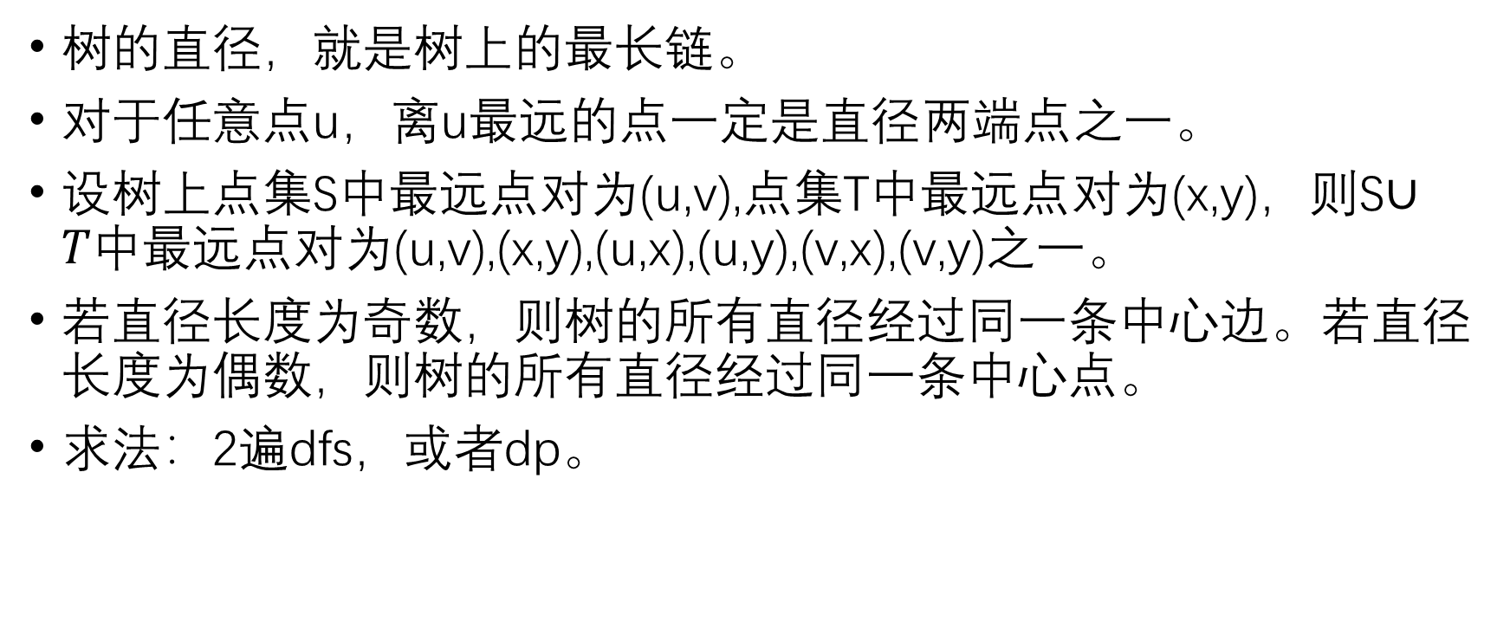
树的直径
树的直径，就是树上的最长链。
对于任意点u，离u最远的点一定是直径两端点之一。
设树上点集S中最远点对为(u,v),点集T中最远点对为(x,y)，则S$∪T中最远$点对为(u,v),(x,y),(u,x),(u,y),(v,x),(v,y)之一。
若直径长度为奇数，则树的所有直径经过同一条中心边。若直径长度为偶数，则树的所有直径经过同一条中心点。
求法：2遍dfs，或者dp。

Slide 3
树的重心
对于树上的每一个点，计算其所有子树中最大的子树节点数，这个值最小的点就是这棵树的重心。
一个点是重心，当且仅当以它为根时，所有子树的大小都不超过整棵树大小的一半。
树中所有点到某个点的距离和中，到重心的距离和是最小的。

Slide 4
重链剖分
每个点选取子树大小最大的儿子作为重儿子，把树剖成若干条链。
我们称非重儿子的儿子为轻儿子，由重儿子的父向边连成的链为重链。由于每从一个轻儿子跳到父亲时子树大小至少增大一倍，因而一个点到根的路径上经过的轻边不超过logn，也即路径上重链条数是O(logn)。
任意两点间的路径可以被拆分成O(logn)段重链前缀加上一段重链区间，可以利用链上数据结构解决一些树上路径修改查询问题。

Slide 5

Luogu 4211
一棵有根树，m次询问，每次给出l,r,z,求$\sum_{i=l}^{r}{dep[lca\left(i,z\right)]}$
n,m<=10^5

Slide 6
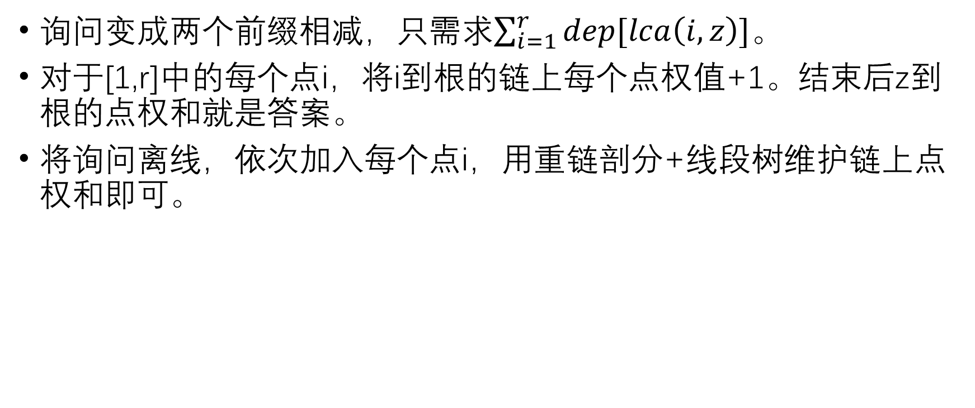
Luogu 4211
询问变成两个前缀相减，只需求$\sum_{i=1}^{r}{dep[lca\left(i,z\right)]}$。
对于[1,r]中的每个点i，将i到根的链上每个点权值+1。结束后z到根的点权和就是答案。
将询问离线，依次加入每个点i，用重链剖分+线段树维护链上点权和即可。

Slide 7
长链剖分
每个点选取子树内最深深度最大的儿子作为长儿子。
长链剖分可以解决一些与深度有关的信息的维护问题。

Slide 8
No Source
一棵有根树，每个点可以选择覆盖其子树中距离不超过d[u]的部分，代价为c[u]。求覆盖整棵树的最小总代价，注意一个点可以被多次覆盖。

Slide 9
No Source
设dp[i][j]表示以i为根的子树，最深的未被覆盖的点与i的相对深度<=j-1的最小代价。分选i和不选i转移。
具体实现时用一棵全局的线段树，每个点u的dp数组保存在线段树上的一段区间，记pos[u]表示u的dp数组在线段树上的起始位置。比如，dp[u][0]即为线段树的第pos[u]位维护的值，dp[u][1]即为线段树的第pos[u]+1位维护的值。
对于dfs到的一个点u，只加入长儿子时有dp[u][i]=dp[son[u]][i-1]，因此，设pos[son[u]]=pos[u]+1，并dfs长儿子，dfs完成后就得到了加入长儿子时u的dp值。然后对于所有非长儿子v，在线段树上新开一段未使用的区间用来保存其dp值，然后dfs(v)，dfs完成后合并dp[u]与dp[v]。
如果题目性质可以直接使用数组维护dp值而不用线段树等数据结构，可以开一个大数组作为内存池，并设f[u]为指向内存池某一位的指针。

Slide 10
树上启发式合并
用于解决一些难以快速合并的子树信息询问。
算法流程是当处理到点u时，先递归处理u的所有轻儿子并在回溯时清空已统计信息，再递归处理u的重儿子，再遍历所有轻儿子统计子树信息，此时便可以根据已统计的点u的子树信息处理一些询问。
每条轻边会使其子树内的所有点被暴力遍历一次，而每个点的祖先轻边数量都不超过logn，因此算法的总时间复杂度为O(nlogn)。

Slide 11
CF741D
给一棵n个点的树，每个点上有一个字符，字符集大小为σ 。定义一条路径是好的当且仅当这条路径上的所有字符经过重新排列后可以形成回文串。求每个点子树内最长的好的路径的长度。
n<=2*10^5，σ <=22

Slide 12
CF741D
一条路径是好的当且仅当只有至多一种字符出现奇数次。
状压，记f[S]表示子树内到根路径上每种字符出现次数奇偶性状态为S的点的最大深度，加入一棵子树时，先利用桶中信息更新答案，再把整棵子树加入桶。
每次更新答案时都有σ+1种可能的情况，因此时间复杂度为O(nσ logn)。

Slide 13
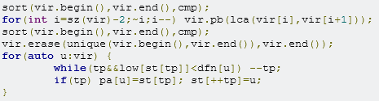
虚树
对于树上点集S，设T包含S与S中的点按dfs序排序后相邻两点的lca。T中每个点与其在T中的、原树上最近的祖先连边，即形成点集S的虚树。
可以有效地保留一个点集在原树上的结构。
比较简单的实现方式：

Slide 14
CF1320E
有一棵有 n 个节点的树，q 次询问（询问互相独立），每次给定 k[i]​ 个颜色，每个颜色有一个起始点 v[j] 和移动速度 s[j]​，每一个颜色在每一次操作中会使它周围没有被染色的连通块上与它的距离不超过 s[j]​ 的点全部染为这一个颜色，每一轮中，颜色从 1 到 k[i]​ 依次开始操作，一直到所有点全部被染色为止，再询问 m[i]个关键点的颜色。
n, Σk[i], Σm[i]<=2*10^5

Slide 15
CF1320E
Σ<=xxx，明示虚树。
对每一次询问建出虚树，然后dijkstra跑最短路即可。

Slide 16
点分治
选取树的重心作为分治重心，处理所有经过重心的信息，再将重心删除，递归处理剩下的所有子树。
由重心的性质可以保证剩下的子树大小均不会超过原树的一半，因此每个点只会被处理不超过logn次。
根据点分治的过程可以建出一棵点分树，这棵树的树高是O(logn)的。

Slide 17

Codechef TSUM2
给定一棵N个节点的树，每个节点有点权，记第x个点的点权为W[x]。定义一条简单路径v[1],v[2],…,v[k]的权值为$\sum_{i=1}^{k}{i∗w[v\left[i\right]]}$。求权值最大的简单路径。
N<=10^5

Slide 18
Codechef TSUM2
统计所有路径的信息，考虑点分治。
点分治之后，因为路径是有向的，所以对于每一条路径都有向上和向下的两种。那么如果一条向上的路径，点数为s1，单独考虑这条路径的权值和为v1，和一条向下的路径，点权和为s2，单独考虑这条路径的权值和为v2，这两条路径进行拼接（分治中心算在向上路径中，这样s1>0），那么拼接起来的路径的权值和就是s1s2+v1+v2。如果我们枚举到了一条向上的路径，对于每一条向下路径，其和这条向上路径拼接产生的贡献是一个一次函数的形式，可以使用李超线段树维护最值。
注意到来自同一棵子树的向上和向下路径不能拼接，所以对于每一棵子树，先把子树内所有向上路径统计完成，再把向下的路径放进李超树，从前往后做一遍再从后往前做一遍即可。

Slide 19
Luogu 4886
Bob 的城市里有 n 个邮递站，由于经济考虑，这些邮递站被 n−1条带权无向边相连。即：这 n 个邮递站构成了一棵树。
Bob 正在应聘一个快递员的工作，他需要送 m 个商品，第 i 个商品需要从 u 送到 v。由于 Bob 不能带着商品走太长的路，所以对于一次送货，他需要先从快递中心到 u，再从 u 回到快递中心，再从快递中心到 v，最后从 v 返回快递中心。换句话说，如果设快递中心是 c 号点，那么他的路径是 c→u→c→v→c。
现在 Bob 希望确定一个点作为快递中心，使得他送货所需的最长距离最小。显然，这个最长距离是个偶数，你只需要输出最长距离除以 2 的结果即可。
n,m<=10^5

Slide 20
Luogu 4886
先随便取一个点u为快递中心，考虑这时代价最大的路径。
如果存在一条代价最大的路径经过u，或者存在两条代价最大的路径在u的两个不同子树中，显然最优快递中心就是u。
否则，所有代价最大的路径都在u的某一棵子树中，那么最优快递中心是u或该子树中的点。
用类似点分治的做法保证复杂度即可。即，取整棵树的重心作为u，如果某一棵子树存在可能，就再取该子树的重心作为新的u······这样可以保证只会枚举到O(logn)个u。

Slide 21
动态点分治
用来解决带修改的树上路径统计问题。
一般是查询一个点u到其他所有点的路径信息和。在点分树上从u开始往上跳，跳到一个点v时统计点分治过程中以v为分治中心时，与u不在同一子树内的点到u的路径信息和。每个点用一个数据结构来维护这个信息和。

Slide 22
Luogu 6329
给定一棵树，需要支持单点修改和询问到一个点的距离<=K的点的权值之和，强制在线
n,m<=10^5

Slide 23
Luogu 6329
对每个点用一个动态开点线段树，以距离为下标，维护点分治过程中以自己为中心时到自己距离为某个值的点的权值和。再用一个动态开点线段树维护以点分树上自己的父亲为分治中心时，自己所在子树对其的贡献。
修改点权只需在点分树上往上跳，修改线段树即可。
查询时也在点分树上往上跳，设查询点为u，跳到的点为v，u,v的距离为dis。那么，需要统计的就是以v为分治中心时，与u不在同一子树、到v的距离<=k-dis的点的权值和。可以容斥成所有子树到v的距离<=k-dis的点的权值和，减去与u在同一子树、到v的距离<=k-dis的点的权值和，分别是一次线段树前缀和查询。

Slide 24
树上维护每个子树的信息
长链剖分：维护深度有关的信息。
树上启发式合并、线段树（或其他数据结构）合并：维护更为一般的子树信息。
长链剖分和树上启发式合并是离线的，即，要查询一个点u的子树的信息，必须在dfs到u时查询。线段树合并如果合并时开新点，则可以做到支持在线查询。

Slide 25
题目选讲

Slide 26
CF516D
给定一棵树 T，对于每个点 v，定义 far[v] 为 v 与 T 中离 v 最远的叶子的距离。
有若干组询问，每组询问给出一个 l，你需要找到 T 的一个连通子图，使得其中的点的 far 值的极差不超过 l，请输出满足这样的连通子图的点数的最大值。
n<=10^5,q<=50,1<=边权<=10^6

Slide 27
CF516D
找到树的带权直径中点（如果在边上就加一个虚点），以其为根，则far[v]=dep[v]+直径长度/2。因为我们只关心far的差，所以可以认为far[v]=dep[v]。
将点按深度排序，对每组询问双指针。如果按照深度从小到大加点，删去一个连通块根时连通块会分裂，不好维护。
考虑按照深度从大到小加点，这样只会删去一个连通块的叶子。用并查集维护连通块，删去叶子时将对应连通块维护的size减1即可。

Slide 28
LOJ3163
你有一个n个节点的树，每条边有边权，有q次更新，每次修改一条边的边权，并询问树的直径。
本题强制在线。
n,q<=10^5

Slide 29
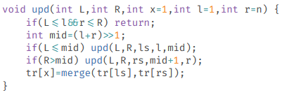
LOJ3163
树上u,v两点的距离为dep[u]+dep[v]-2*dep[lca(u,v)]。用树状数组以dfs序为下标维护点的深度，每次修改边权就是一次区间修改，并用树剖快速求lca，可以做到修改边权后快速求两点距离。
用线段树以dfs序为下标维护区间点集的直径。合并两个区间时，利用直径的性质，分别尝试6种可能性，取距离最大的即可。
每次修改边权后，只有子树内一点与子树外一点的距离可能改变，因此像下面这段代码一样模拟一次一般的区间修改即可。

Slide 30
ARC087F
给你一个N个节点的树，求使得∑dist(i,p[i])最大的排列p的个数。
N<=5000

Slide 31
ARC087F
（计数题乱入）
考虑怎样最大化这个式子。对于一条边，设其两端的子树大小分别为a,b，则其贡献上界为2*min(a,b)。
将树以重心为根，每个点匹配任意一个不在重心的同一子树内的点，即可使每条边都达到这个上界。
至于计数，如果有2个重心答案就是(n/2)!，如果只有一个重心，限制就是一个点不能匹配与自己在重心同一子树内的点，容斥原理+背包计算。

Slide 32
LOJ3280
给一棵树，每个点有颜色。你需要选出一个连通块，使得每一种颜色都满足：该颜色的所有点都在或都不在该连通块中。要求最小化连通块中包含的颜色数。
n<=2*10^5

Slide 33
LOJ3280
假设我们钦定了某个点u必须在连通块中。以u为根，对树上每个点和每种颜色建一个点。
有限制：
如果选了点x，必须选择点fa[x]。
如果选了点x，必须选择颜色col[x]。
如果选择了颜色col[x]，必须选择颜色为col[x]的所有点。
如果选了a必须选b，那么a向b连边。从u出发能到达的所有点包含的颜色数即为钦定点u时的最小颜色数。
现在要枚举每个点来钦定，怎么办呢？点分治。
注意一个细节，点分治中的连通块只是原树的一个子集，可能有某些颜色包含在该连通块外面的点，这样的颜色是不能选的。

Slide 34
LUOGU4292
给一棵树，求边数在[L,R]之间，平均边权最大的简单路径。
n<=10^5

Slide 35
LUOGU4292
平均值最大，考虑二分答案，问题转化为是否存在一条路径权值和>=0。
路径统计考虑点分治。设分治中心为u，我们依次加入每一棵子树，维护f[i]表示前面的子树中到u距离为i的点的最大边权和，然后对这一棵子树中的每个点进行一次区间最大值查询。
为了保证复杂度，需要按最大深度从小到大依次加入子树。否则可能出现之前的子树深度很大，使得f数组很长，后面每一棵子树都需要与这么长的f数组进行一次运算。

Slide 36
CF1110F
给定一棵以1为根的n个节点有根树，1不是叶子。给定m次询问，形如 v l r，输出编号为l~r以内的叶子中离v最近的叶子的距离。
保证给出的树已按dfs序重标号。
n,m<=5*10^5

Slide 37
CF1110F
将询问离线，dfs原树，用一棵线段树以标号为下标，动态维护每个点与当前dfs到的点的距离。
从当前点转移到某个儿子时，子树内的点维护的距离会减去该点到儿子的边权，子树外的点维护的距离会加上该点到儿子的边权。这是至多三段区间修改。询问就是求出区间最小值。

Slide 38
LOJ3046
n个点的树，给定m条链，求同在至少一条链上的点对数。
n,m<=10^5

Slide 39
LOJ3046
对每个点求出经过它的链的链并大小即可。
对于经过某个点x的所有链，将其拆成两条直上直下的链。设这些链下面的端点形成的点集为S。假设这些链都延伸到了根，则链并就是S中的点按dfs序排序后，深度和减去相邻两端点lca的深度之和。现在链不一定延伸到了根，不过这些链一定是连通的，因此减去S的lca的深度即可。
现在需要对每个x快速计算这个东西，怎么做？先树上差分（对于每条链(x,y)，在x,y处加入这条链，在fa[lca(x,y)]处去掉两次这条链），变成维护每个点子树信息和的问题，然后线段树合并维护。
线段树需要以dfs序为下标，每个节点维护区间内深度和、dfs序最小、最大的点、区间内相邻两点lca深度之和，容易发现两区间可以快速合并。

Slide 40
CF925E
有一棵 n 个点以 1 为根的树，初始所有点都是白点。接下来有 m 次操作，每次操作给定一个数 k，若 k>0，则将第 k 个点从白点变成黑点；若 k<0，则将第 k 个点从黑点变成白点。同时每个点给定一个值 t[i]，若一个白点子树内黑点个数大于 t[i​]，则称该白点为关键点。求每次操作后关键点的个数。保证操作合法。
n,m≤10^5

Slide 41
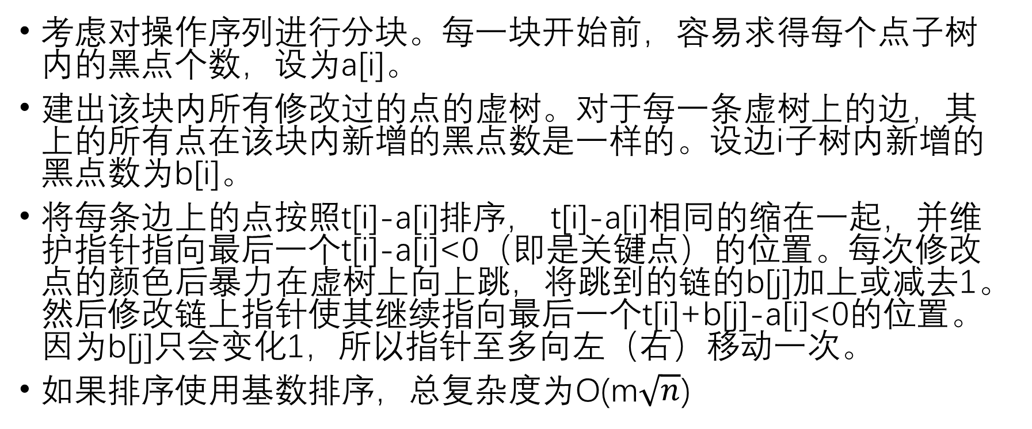
CF925E
考虑对操作序列进行分块。每一块开始前，容易求得每个点子树内的黑点个数，设为a[i]。
建出该块内所有修改过的点的虚树。对于每一条虚树上的边，其上的所有点在该块内新增的黑点数是一样的。设边i子树内新增的黑点数为b[i]。
将每条边上的点按照t[i]-a[i]排序， t[i]-a[i]相同的缩在一起，并维护指针指向最后一个t[i]-a[i]<0（即是关键点）的位置。每次修改点的颜色后暴力在虚树上向上跳，将跳到的链的b[j]加上或减去1。然后修改链上指针使其继续指向最后一个t[i]+b[j]-a[i]<0的位置。因为b[j]只会变化1，所以指针至多向左（右）移动一次。
如果排序使用基数排序，总复杂度为O(m$\sqrt{n}$)

